Slide 1
Département Humanités et Pédagogies
Offre sportive 2026-2027
Etudiants 2ème année Pagora

Slide 2





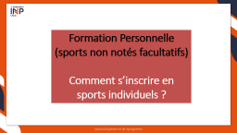

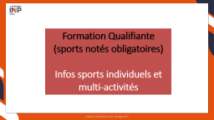


Slide 3
Offre sportive 2026-2027
Etudiants 2ème année
Informations générales
SUAPS
sport noté

Slide 4
Le sport noté à Grenoble INP
- Note obligatoire dans le cursus au S1 et S2 (formation qualifiante)
- ATTENTION : votre note est définitive sans possibilité de rattrapage

Slide 5
Votre parcours de formation pour vous préparer au métier d’ingénieur
Le sport = un outil de formation visant 2 objectifs :
Compétences spécifiques à votre pratique sportive
Compétences transversales (CT)

Slide 6
Semestre et année :
Le choix du sport est à l’année : sports collectifs ou multi-activités
Choix sport semestre 1 :
une activité sportive individuelle
→ Au S2 : les étudiants en sport individuel passent obligatoirement en multi-activités. Les étudiants en sport collectif restent en sport collectif. Les étudiants en multi-activités au S1 restent en multi-activités au S2.
Les Apprentis : multi-activités à l’année

Slide 7

1. Sites d’inscriptions, nombre de vœux, process :
Sur le site internet de Grenoble INP DheP Sport, rubrique Formation Qualifiante, cliquer en bas sur le lien Chamilo.
Puis cliquer sur « le sport Formation Qualifiante et les modalités d’inscriptions, de notation et de dispense »,
et Inscription en ligne sur « MON COMPTE SUAPS ».
https://suaps-mon-compte.univ-grenoble-alpes.fr/
du jeudi 03 SEPTEMBRE 2026 à 9h au mercredi 9 SEPTEMBRE 2026 à 12h
Connectez vous à « Mon compte SUAPS » et identifiez-vous avec votre code Agalan et votre mot de passe.
Dans votre « Profil », sélectionnez IMPERATIVEMENT « Etudiant Grenoble INP »
Si pas de sport après les affectations : Forum des sports le 10 septembre de 18h à 20h (halles Belledonne et Chartreuse campus Saint Martin d’Hères-Gières
Attention : 2 vœux MAXIMUM dans 1 ou 2 activités différentes
Les Apprentis : pas de candidature, le DhEP s’occupe de tout.

Slide 8
Formation Qualifiante
(sports notés obligatoires)
Infos sports collectifs

Slide 9
2. Formation qualifiante
Vous souhaitez pratiquer un SPORT COLLECTIF: sachez que les sports co sont à l’année : pas de changement possible entre le S1 et le S2, inscription en FFSU obligatoire (coût de la licence 39€ non boursier, 19€ boursier pour les sports collectifs; et 30€ non boursier et 15€ boursier en sport individuel Assurance Niveau 1 incluse, les niveaux 2 et 3 sont optionnels et à votre charge). Questionnaire santé à remplir à télécharger en sus pour faire les compétitions universitaires.
A - Sports collectifs : PRESENCE OBLIGATOIRE aux matchs de sélection qui auront lieu :
Lundi 7 et mardi 8 septembre 2026
Infos, dates, horaires, lieux des matchs de sélection en page 11.
Matchs de sélections pour tous les sports collectifs sauf pour :
Football féminin, rugby féminin, ultimate, water-polo.
Attention : il est impératif d’obtenir de l’enseignant les résultats sur votre sélection (ou non sélection) à l’issue des matchs de sélection, et lui confirmer ou infirmer votre accord

Slide 10
B - Sports collectifs pour lesquels il n’y a pas de sélection :
Vous devez candidater en ligne dans le groupe d’inscription mentionné ci-dessous selon le sport :
Candidature dans le groupe d’inscription « Grenoble-INP-offre spécifique - Activités notées S1 » pour :
- Football féminin
- Ultimate
Candidature dans le groupe d’inscription « Site de Grenoble - Activités notées S1 » pour :
- Rugby Féminin
- Water-Polo
Vous contrôlerez votre affectation à l’issue des candidatures en ligne.
ATTENTION à ne pas vous tromper dans la sélection du groupe d’inscription

Slide 11
3. Informations matchs de sélections
SPORT | DATE | HORAIRES | LIEUX
Basketball Féminin | Mardi 08/09/2026 | 18h à 20h : toutes joueuses | Halle Belledonne Campus universitaire
Basketball Masculin | Mardi 08/09/2026 | 18h 20h : anciens joueurs AS INP 20h à 22h : nouveaux joueurs AS INP | Halles Chartreuse et Belledonne Campus universitaire
Football Féminin | Candidature en ligne | Pas de match de sélection
Football Masculin | Lundi 07/09/2026 et Mardi 08/09/2026 | 18h30 à 20h30 : Ensimag/Pagora 20h30 à 22h30 : Phelma 18h30 à 20h30 : Génie industriel/IAE/polytech 20h30 à 22h30 : Ense3 | Terrain 2 – UFR STAPS Campus universitaire Terrain 2 - UFR STAPS Campus universitaire
Handball Féminin | Mardi 08/09/2026 | 18h à 20h : toutes joueuses | Gymnase de la piscine Campus universitaire
Handball Masculin | Lundi 07/09/2026 | 18h à 19h30 : anciens joueurs AS INP 19h30 à 22h : nouveaux joueurs AS INP | Halle Belledonne Halle Belledonne et Halle Chartreuse Campus universitaire
Rugby Féminin | Candidature en ligne | Pas de match de sélection
Rugby Masculin | Mardi 08/09/2026 | 18h à 19h30 : nouveaux joueurs AS INP 19h30 à 21h : anciens joueurs AS INP | Stade Jean Julien Sassenage
Ultimate Mixte | Candidature en ligne | Pas de match de sélection
Volleyball Féminin | Mardi 08/09/2026 | 20h à 22h : toutes joueuses | Gymnase de la piscine Campus universitaire
Volleyball Masculin | Lundi 07/09/2026 | 18h à 19h30 : anciens joueurs AS INP 19h30 à 22h : nouveaux joueurs AS INP | Gymnase de la piscine Campus universitaire
Waterpolo | Candidature en ligne | Pas de match de sélection

Slide 12
Formation Qualifiante
(sports notés obligatoires)
Infos sports individuels et multi-activités

Slide 13
2. Formation qualifiante
COMMENT S’INSCRIRE EN SPORTS INDIVIDUELS ou MULTI-ACTIVITES :
Sport individuel :
Vous DEVEZ candidater en ligne dans le groupe d’Inscription « Site de Grenoble – Activités Notées S1 »
https://suaps-mon-compte.univ-grenoble-alpes.fr/
ET
vous contrôlerez votre affectation à l’issue des candidatures en ligne
Attention : ci-dessous, liste des sports de « Site de Grenoble – Activités Notées S1 » qui ne sont pas ouverts aux étudiants de Grenoble INP.
Multi-activités :
Vous DEVEZ candidater en ligne dans le Groupe d’Inscription « Grenoble INP (FQ) S1 – MULTI-ACTIVITES-Pagora »,
ET
vous contrôlerez votre affectation à l’issue des candidatures en ligne

Slide 14
SPORTS INDIVIDUELS AUTORISES
Montagne - Ski de montagne (en semaine)
Natation
Natation Synchronisée
Parkour
Planche à Voile - Funboard U-WIND
Plein Air UGA, Ski Alpin, Ski de fond
Plongée
Plongée : formation encadrant
Ski Nordique Biathlon
Sport Handi-U
Tennis
Tennis de Table
Tir à l'Arc
VTT
Athlétisme
Aviron
Aïkido
Badminton
Biathlon
Boxe Française
Corps et santé (yoga - musculation-tonus et bien être- taichiqong)
Course d'Orientation
Danse Classique
Danse Contemporaine -fusion
Danse Hip Hop
Danse Modern Jazz
Danses Latines
Escalade
Escrime
Glisse Ski et Snowboard
Golf
Gymnastique
Ju Jitsu
Judo
Karaté
Sports non autorisés : NE PAS CANDIDATER
• Montagne : Via Ferrata Escalade | • Natation BNSSA (en 2A seulement)
• Montagne Randonnée et patrimoine les WE | • Ski free-ride
• Montagne : spéléologie | • Montagne : randonnées les WE
• Futsal masculin | • Montagne : cascades de glace
• Montagne : Escalade Grandes Voies Expérience, Ski Free-ride

Slide 15
2. Formation qualifiante
Multi-activités :
Vous DEVEZ candidater en ligne dans le Groupe d’Inscription « Grenoble INP – Offre spécifique – Activités Notées S1»,
à « Grenoble INP (FQ) - MULTI-ACTIVITES – votre Ecole – 2A – Etudiants »,
ET
Vous contrôlerez votre affectation à l’issue des candidatures en ligne.
http://det.grenoble-inp.fr/sport/inscription/
SPORTS MULTI-ACTIVITES AUTORISES
Grenoble INP (FQ) - MULTI-ACTIVITES - Ense3
Grenoble INP (FQ) - MULTI-ACTIVITES - Ensimag
Grenoble INP (FQ) - MULTI-ACTIVITES - Génie industriel
Grenoble INP (FQ) - MULTI-ACTIVITES - La Prépa des INP
Grenoble INP (FQ) - MULTI-ACTIVITES - Pagora MULTI-ACTIVITES mardi 16h 18H
Grenoble INP (FQ) - MULTI-ACTIVITES - Phelma MULTI-ACTIVITES

Slide 16
Formation Personnelle
(sports non notés facultatifs)
Comment s’inscrire en sports individuels ?

Slide 17
2. Formation personnelle
COMMENT S’INSCRIRE EN SPORTS INDIVIDUELS NON NOTES : pour tous y compris les apprentis
Sports individuels :
Vous DEVEZ candidater en ligne dans le Groupe d’Inscription « Site de Grenoble – Activités Non Notées S1 »
https://suaps-mon-compte.univ-grenoble-alpes.fr/
ET
vous contrôlerez votre affectation à l’issue des candidatures en ligne
Attention : vous trouverez toute la liste des sports possibles sur le site.
Allez sur « Site de Grenoble – Activités Non Notées S1 »
VOUS NE DEVEZ DONC PAS CANDIDATER à ces SPORTS dans le cadre de la Formation Qualifiante (sport noté).
Une cotisation vous sera demandée : prix allant de 20 € à 70 € le semestre.

Slide 18
Cas des dispensés

Slide 19

4. Cas des dispensés
A - Dispense de sport « semestrielle ou annuelle » PROJET / Ecole
Vous devez avoir une note de sport Formation Qualifiante (FQ = sport noté), mais vous ne pouvez pratiquer aucun sport, sur présentation d’un Certificat Médical OBLIGATOIRE.
NE PAS CANDIDATER EN LIGNE
A faire :
Remettre votre certificat médical de dispense de sport (au semestre ou à l'année selon votre cas) au Service Scolarité de votre école
Remettre une copie de votre certificat médical de dispense de sport à l’enseignant de sport/référent de votre école pour le 15 SEPTEMBRE 2026 au plus tard et prendre RDV avec lui dans les plus brefs délais pour construire votre semestre ou année
Contacter par mail l’enseignant EPS responsable pour le 16 septembre
Adresse mail de votre prof référent PAGORA : fabien.stange@grenoble-inp.fr
Attention : certificat médical obligatoire – pour un semestre complet – ou une année complète – pour pouvoir être dispensé de la pratique du sport

Slide 20
4. Cas des dispensés
B - Absence à un ou plusieurs cours de sport ou Dispense de sport « temporaire » (en cours d’année)
Vous êtes inscrit à un sport Formation Qualifiante et vous vous blessez, vous êtes malade…
A faire le plus rapidement possible :
Remettre votre certificat médical de dispense de sport ou autre justificatif d’absence au Service Scolarité de votre école et votre enseignant référent EPS de l’école par mail : fabien.stange@grenoble-inp.fr
prévenir votre enseignant de cours
Remettre une copie de votre certificat médical de dispense de sport ou autre justificatif d’absence à votre enseignant de sport, dans les 48 heures suivant votre première absence, sous peine d’être défaillant et d’obtenir 0/20 en session 1 ou 2
Contactez votre enseignant de l’activité choisie pour connaitre vos modalités d’évaluation (travail compensatoire de substitution)

Slide 21
Inscription à l’association sportive

Slide 22
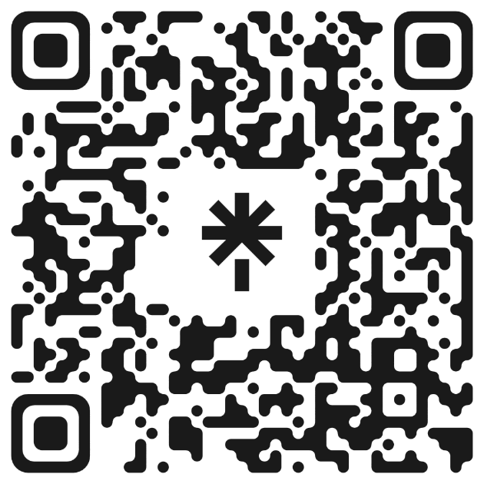
https://www.helloasso.com/associations/association-sportive-de-l-institut-national-polytechnique-de-grenoble/adhesions/demande-de-licence-sportive-ffsu-2026-27
Un QR code est disponible :
Tarifs licences (assurance incluse) :
- Sport collectif : 39€ (non boursier) / 19€ (boursiers)
+ 20€ pour achat de maillot
- SHN : 39€
- Sport individuel : 30€ (non boursier) et 15€ (boursiers)
https://boutiquegrenobleinp.jimdosite.com/boutique/

Slide 23
Que faire si je suis sportif haut niveau ?

Slide 24
7. Suis-je sportif de haut niveau ?
Contactez Fabien STANGE ou Amandine BOUDJIDA
Vérifiez si vous êtes éligible au regard des critères sur :
https://www.univ-grenoble-alpes.fr/formation/modalites-de-formation/amenagement-d-etudes-pour-les-etudiants-a-besoins-specifiques/vous-etes-sportif-de-haut-niveau/le-statut-d-etudiant-sportif-de-haut-niveau-578279.kjsp?RH=1571925719902

Slide 25
Plans et accès au campus

Slide 26
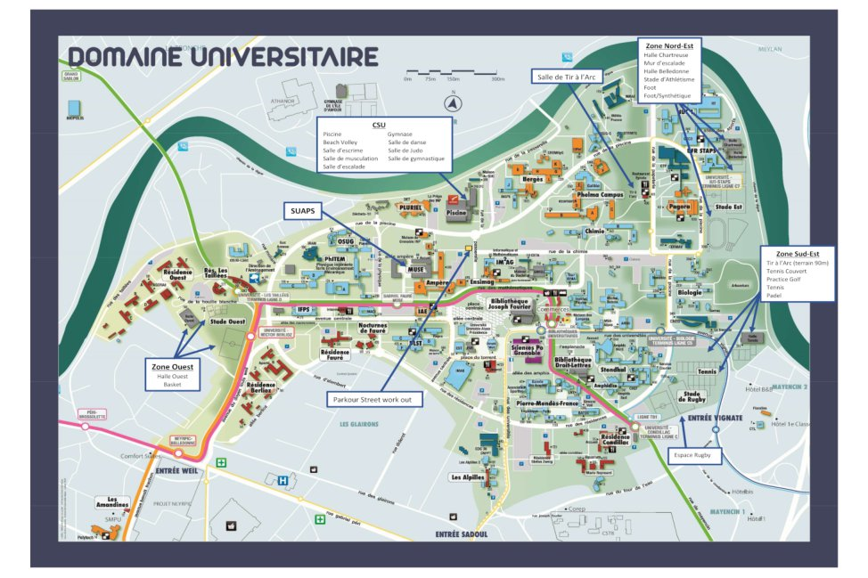
Accès campus EST SUAPS

Slide 27
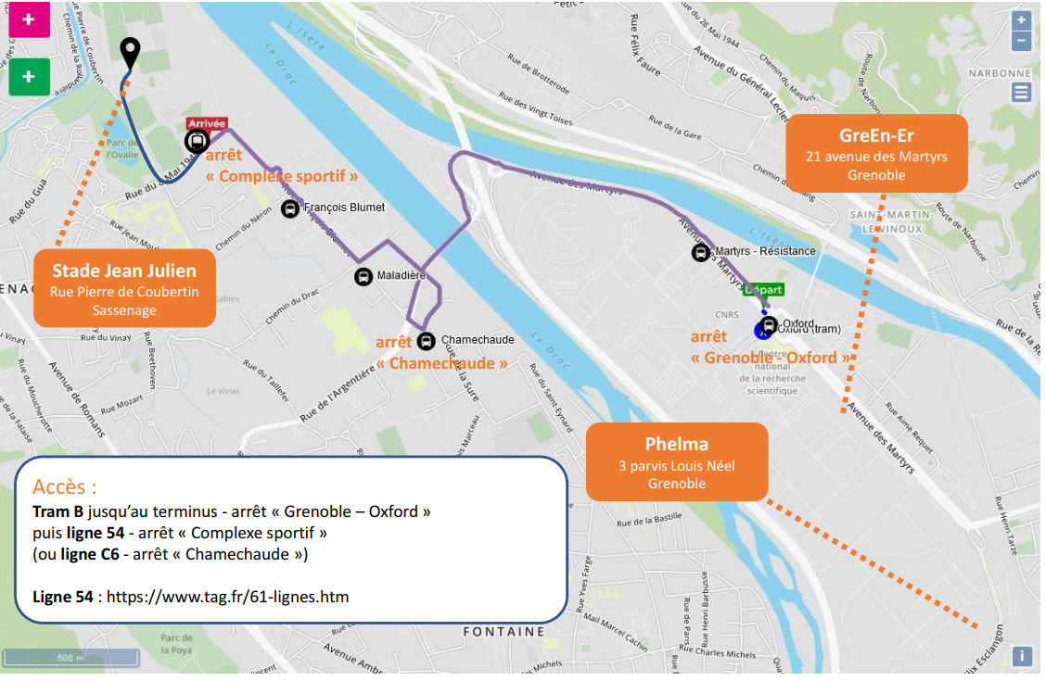
Accès stade Jean Julien campus EST

Slide 29
Contacts

Slide 30
Adresse SUAPS Grenoble-INP :
701 Rue de la Piscine
38400 SAINT MARTIN D’HERES
Professeurs de sport référents GRENOBLE INP
ECOLE | NOM | PRENOM | COURRIEL
La Prépa des INP | 1A : ABIVEN 2A : LE GOFF | Yann Marc | yann.abiven@grenoble-inp.fr marc.legoff@grenoble-inp.fr
Ense3 | JEAN | Mathieu | mathieu.jean@grenoble-inp.fr
Ensimag | ABIVEN | Yann | yann.abiven@grenoble-inp.fr
Génie industriel | LE GOFF | Marc | marc.legoff@grenoble-inp.fr
Pagora | STANGE | Fabien | fabien.stange@grenoble-inp.fr
Phelma | BEYO | Frédéric | frederic.beyo@grenoble-inp.fr
Polytech | ARGAUD | Gustave | gustave.argaud@grenoble-inp.fr
IAE | DOUSSET | Mathilde | mathilde.dousset@grenoble-inp.fr
Sport de Haut Niveau | STANGE | Fabien | fabien.stange@grenoble-inp.fr
Association Sportive | BEYO | Frédéric | frederic.beyo@grenoble-inp.fr

Slide 31
Professeurs référents de sports collectifs - Offre spécifique Grenoble INP
SPORTS | NOM | PRENOM | COURRIEL
Basket F et M | BEYO | Frédéric | frederic.beyo@grenoble-inp.fr
Football F et M | JEAN | Mathieu | mathieu.jean@grenoble-inp.fr
Handball F et M | ABIVEN | Yann | yann.abiven@grenoble-inp.fr
Rugby M | BERTRAND | Renaud | renaud.bertrand@grenoble-inp.fr
 |  |  | bertrandrenaud85@neuf.fr
Ultimate | ARGAUD | Gustave | gustave.argaud@grenoble-inp.fr
Volley F et M | LE GOFF | Marc | marc.legoff@grenoble-inp.fr
Professeurs référents de sports collectifs - Offre Commune Site de Grenoble
SPORTS | NOM | PRENOM | COURRIEL
Rugby F | DINALE | Jérôme | jerome.dinale@univ-grenoble-alpes.fr
Water-Polo | ROUAN | Lionel | lionel.rouan@univ-grenoble-alpes.fr

Slide 32
Equipe enseignante offre commune

